Slide 1


Slide 2
ПДД В КАРТИНКАХ ДЛЯ ДЕТЕЙ
Разработала:
Вострикова Е.А.

Slide 3
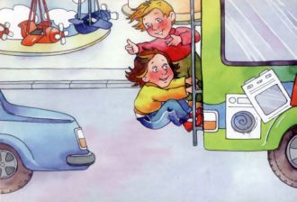
как играть и где играть?
Всем ребятам надо знать, как играть и где играть. Игры прямо у дороги очень опасны для людей. Вот глупые мальчишки на троллейбусе сзади висят, люди в ужасе кричат, это ж опасно для ребят. Если троллейбус тряхнет слегка, упадет малыш, ударится наверняка. А еще сзади машины по дорогам катят шины, авто по трассе быстро мчат, могут наехать на ребят. Внимательными надо быть, чтобы себе не навредить, играйте лишь во двориках опрятных, а на дороге будьте аккуратны.

Slide 4
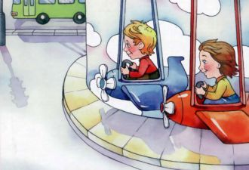

Slide 5
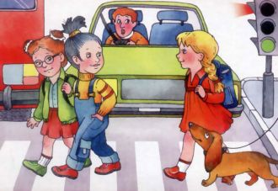
на какой свет переходить дорогу?
Как пешеходам красный свет, всем надо стать на месте стройно. Путь для машин открыт, а людям нет, им подождать надо зеленый. Запомни юный пешеход, лишь на зеленый есть нам ход.

Slide 6
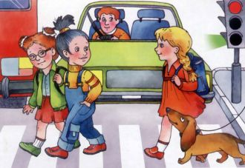

Slide 7
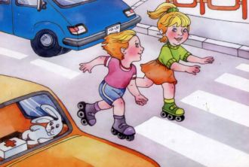
правила дорожного движения
Посмотрите,
что творится, шум гудков и скрежет шин! Дети едут по дороге возле больших автомашин. Так нельзя! Запомни это, так никогда нельзя играть, можно попасть в беду большую и руки ноги поломать.

Slide 8
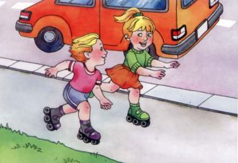

Slide 9
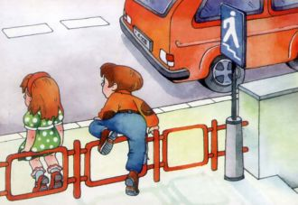
где надо переходить дорогу?
Запомните ребята – есть пешеходный переход. Он есть наземный и надземный, а есть через подземный ход. Нельзя бежать через дорогу, нельзя машинам под колеса лезть, иди подземным переходом, путь будет безопасным весь.

Slide 10
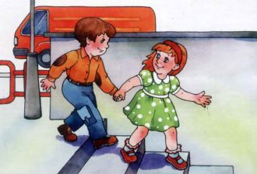

Slide 11
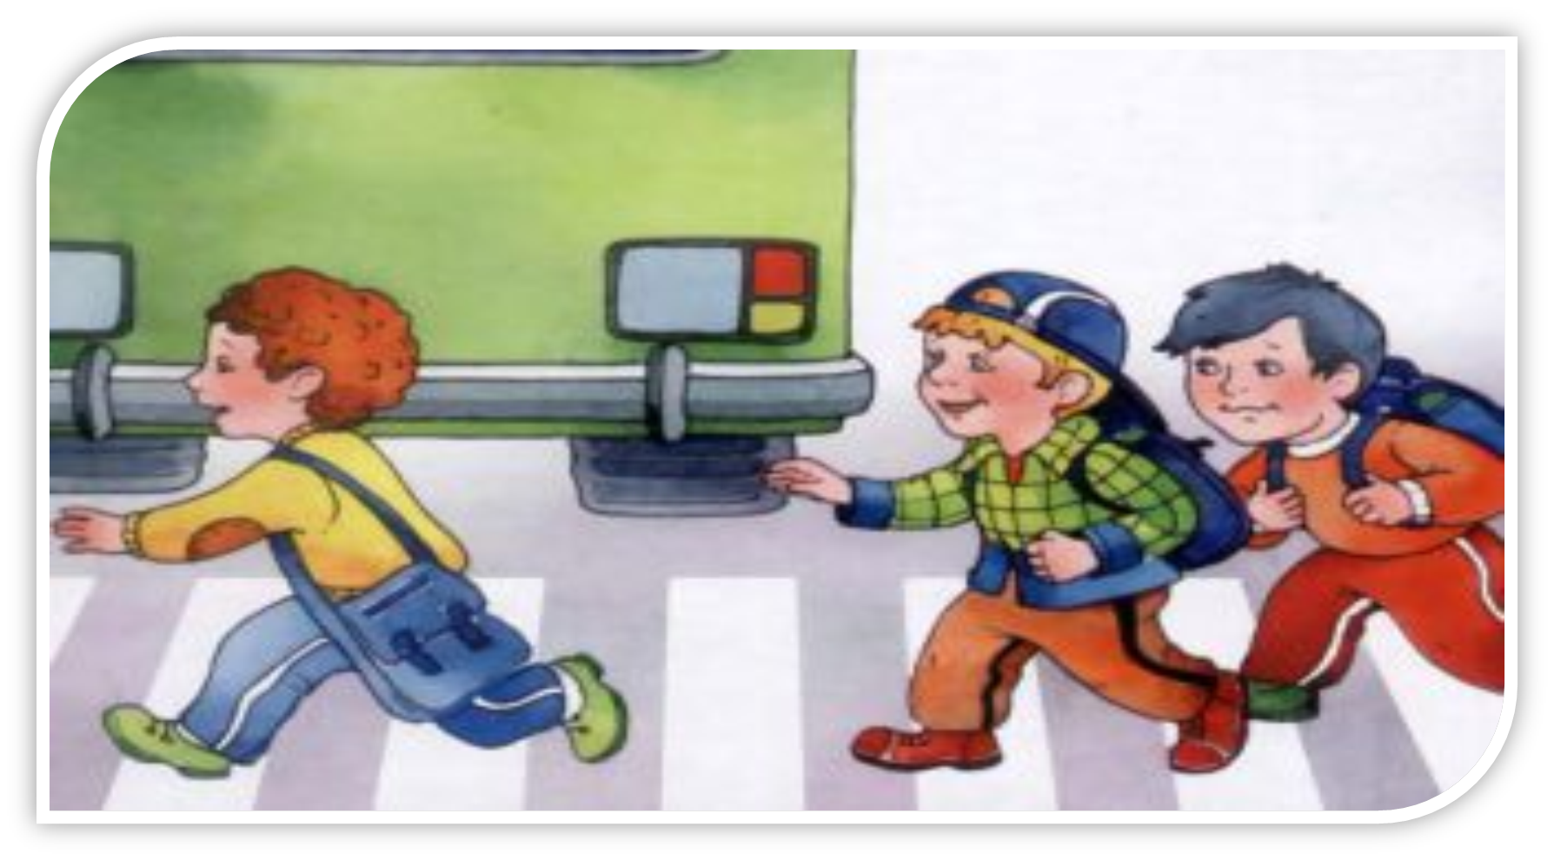
А если ты идешь по зебре, всегда внимательным ты будь, смотри налево и направо, чтоб безопасным был твой путь. Иди когда горит зеленый, когда стоят машины в ряд, будь аккуратным, будь смышленым, и научи других ребят

Slide 12
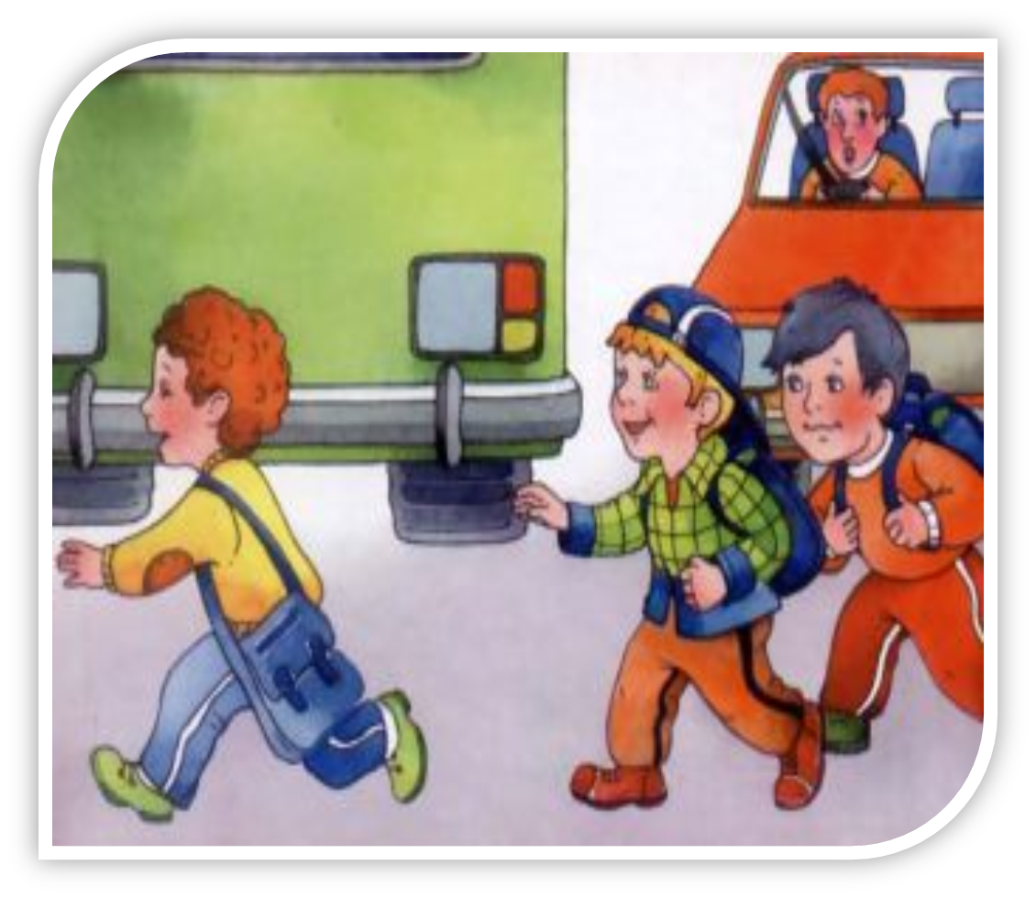
Чтоб ходить возле дорог автомобильных,
Есть тротуар, есть пешеходная дорожка!
А, где шумят авто, машин, где много сильных,
Там нету места детским шаловливым ножкам.

Slide 13
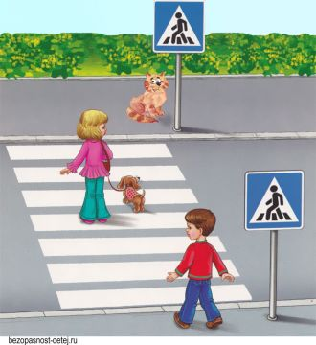
Правильно и безопасно переходим дорогу
Через дорогу правильно мы ходим. Когда мы к краешку её подходим, то смотрим мы всегда налево, и если нет машин, то идем смело. Как мы дошли до половины зебры, то смотрим мы направо, если дорога свободна, то идем дальше.

Slide 14
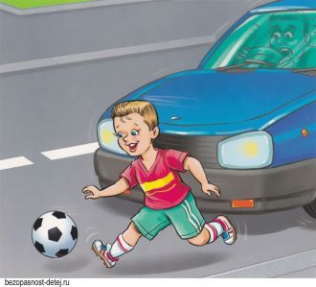
Нельзя выбегать на дорогу
Денис с мячом играл возле дороги, вдруг укатился мяч, и сами понеслись за мячом ноги. Но на дороге шум машин и быстрая езда, нельзя так делать никогда.

Slide 15
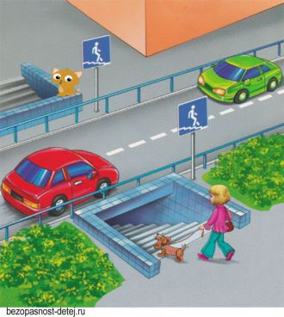
Безопасный подземный переход
Есть подземный переход, безопасный очень ход. По нему идем всегда мы: папы, дети и их мамы.

Slide 16
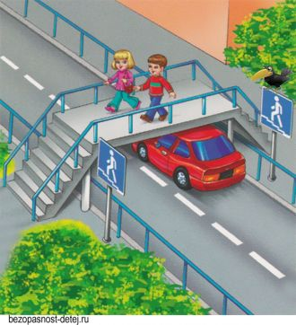
Безопасный надземный переход
Над землею есть дорога, помогает она много. И по ней спешит вперед осторожный пешеход.

Slide 17
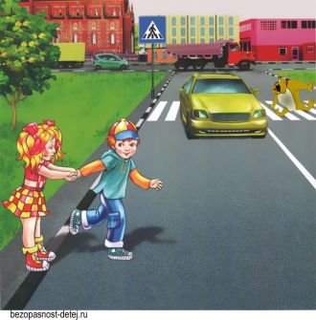
Нельзя переходить дорогу в неположенном месте
Есть наземный переход, по нему всегда иди. Помни каждый пешеход, избежишь тогда беды!

Slide 18
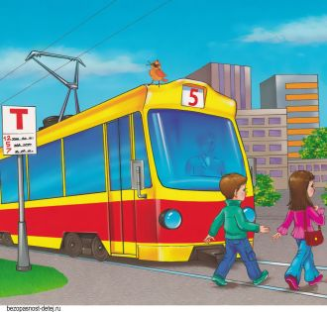
как надо обходить трамвай
Переходить трамвайные пути надо спереди трамвая, чтобы видеть, если будет приближаться другой трамвай.

Slide 19
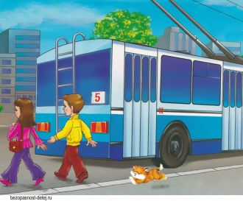
как надо обходить троллейбус или автобус
Всегда дорогу надо переходить по пешеходному переходу, но если рядом с остановкой его нет, и дорога не имеет двойной разделительной полосы посередине, то можно перейти дорогу сзади троллейбуса или автобуса. При этом надо удостовериться, что рядом нет других транспортных средств.

Slide 20
Сказка безопасности на дороге о волшебном пирожном
У мальчика Серёжи была плохая привычка, он всегда куда-то спешил, всё делал второпях и никогда не смотрел по сторонам и бегал через дорогу. Вот и в этот раз было также.
Отправился он со своей сестрой в магазин, а деньги в спешке взять забыл. Пришли они в магазин хотели купить пряников, тётя продавец их даже взвесила, но вдруг оказалось, что денег у детей нет.
Сестра говорит: «Ну, ты и растяпа!». Расстроился Сережа и хотел бежать сломя голову домой за деньгами, а бежать надо было через две автомобильные дороги и как знать, что бы произошло с ним, если бы не тетя продавец. Она внимательно посмотрела на мальчика и сказала:
- Вот тебе пирожное, Сережа, подойдешь к дороге и скушай его и с сестрой поделись.
- Спасибо, – только и смог вымолвить мальчик.
Вышли они с сестрой и пошли к дороге. И только собрались перебежать её в неположенном месте (ведь они всегда так делали), как Сережа вспомнил про пирожное. Съел он половину, второй половиной поделился и вдруг увидел такое! Вдруг ему ярким светом окрасились дорожные знаки, замигала и стала переливаться пешеходная зебра. Удивился мальчик, стало ему интересно, что за знак на другой стороне мигает треугольный такой с красными краями и человечками внутри. Хотел перебежать дорогу, но под ногами у него асфальт волной поднялся и говорит: «не ходи, не ходи!». Испугались дети, и пошли к пешеходному переходу. Вот так по сей день и ходят, правила безопасности дорожного движения для детей соблюдаю полностью!

Slide 21
ЗАГАДКИ
Днем и ночью я горю,
Всем сигналы подаю.
Есть три сигнала у меня.
Как зовут меня друзья?
(Светофор)
Зорко смотрит постовой
За широкой мостовой.
Как посмотрит красным глазом.
Остановятся все сразу.
А зеленый глаз глядит,
Говорит тебе - иди.
(Светофор)

Slide 22
ЗАГАДКИ
Тихо ехать нас обяжет,
Поворот вблизи покажет
И напомнит, что и как
Вам в пути…
(Дорожный знак)
Кто пешком всегда идет?
Догадались? …!
(Пешеход)

Slide 23
ЗАГАДКИ
Машины мчатся. Тут же, вскачь,
Летит к проезжей части мяч.
Должны запомнить все, друзья,
Что за мячом …!
Сам собою, вот сюрприз,
Эскалатор мчит нас вниз.
Будем смирно мы стоять –
По нему нельзя…!
Надо с правилами ладить –
Обходить автобус….
(бежать нельзя)
(бежать)
(сзади)

